Slide 1
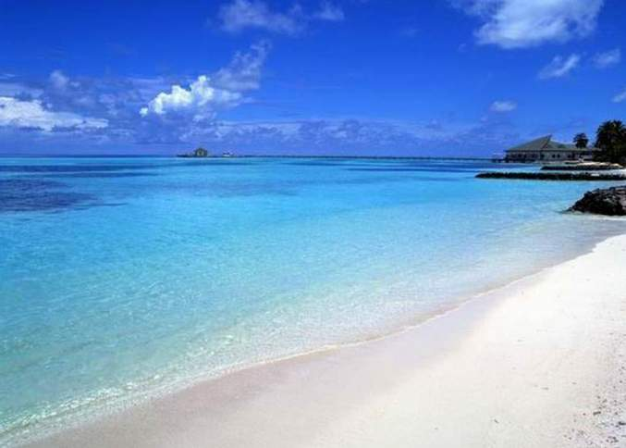
我家住在
大海边
Notes:
目录

Slide 2

我家住在大海边
请同学们注意听，你听到
了什么声音？

Slide 3




Slide 4
我家住在大海边
在我们蔚蓝色的地球上，有许多的地方都被海水覆盖着。大海波澜壮阔，蔚为壮观。你们想欣赏欣赏吗？

Slide 5
我家住在大海边

Slide 6
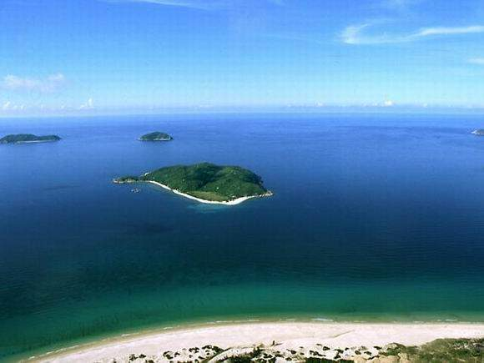
我家住在大海边

Slide 7
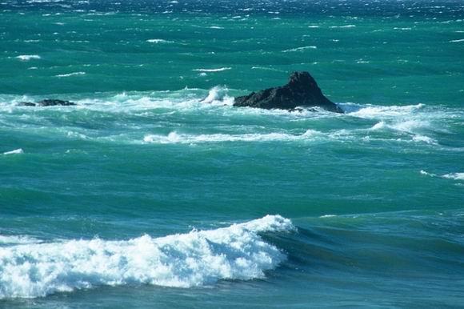

Slide 8
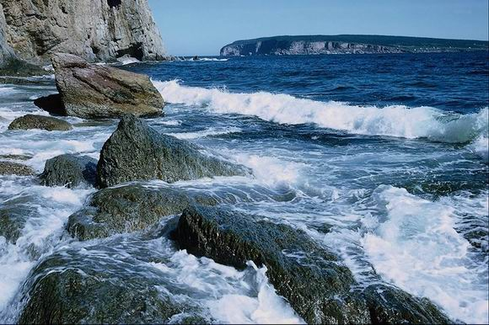

Slide 9
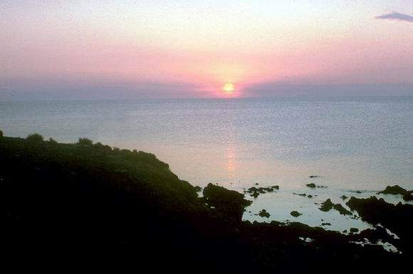
我家住在大海边

Slide 10

我家住在大海边

Slide 11
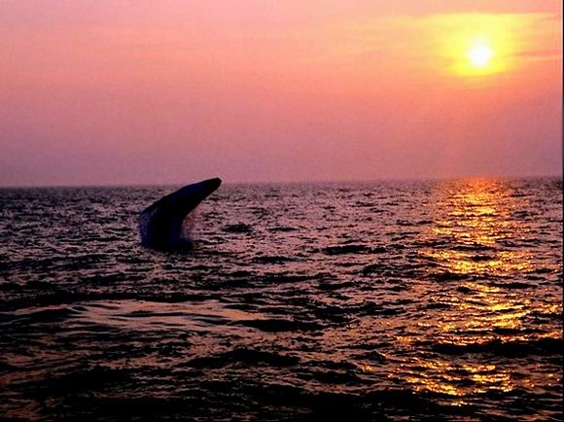

Slide 12
我家住在大海边
就在这美丽的大海边，有一个静静的月亮湾，让我们一起到那儿看看去吧！

Slide 13
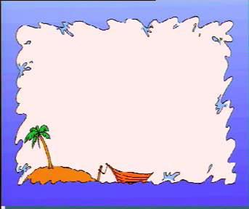

我家住在大海边
天蓝蓝，海蓝蓝，
我家住在大海边。
海边有个月亮湾，
湾里有条打鱼船。
船上有位老爷爷，
他的故事说不完。

Slide 14
我家住在大海边
故事 爷爷 住在 有位
海边 船上 月亮湾
打鱼船 说不完

Slide 15
我家住在大海边
天蓝蓝，海蓝蓝，
我家住在大海边。
海边有个月亮湾，
湾里有条打鱼船。
船上有位老爷爷，
他的故事说不完。

Slide 16

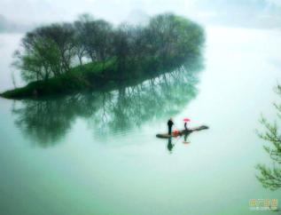
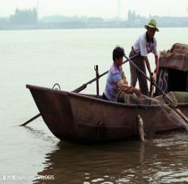
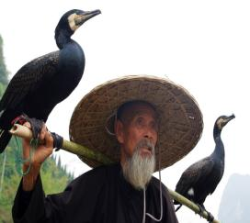
考考你
一、丁丁告诉了我们大海边有什么呀？
月亮湾
打鱼船
老爷爷

Slide 17
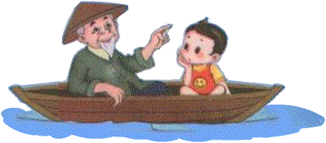
我家住在大海边
交流
老爷爷在讲什么故事呢？

Slide 18
打鱼的趣事
海底世界的故事
月亮湾的故事……

Slide 19
我家住在大海边
月亮湾不仅美丽,而且富饶。它的海底就像一个大宝库。看！

Slide 20
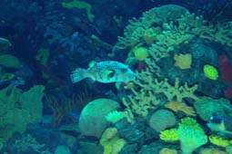

Slide 21
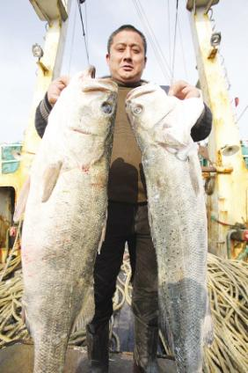
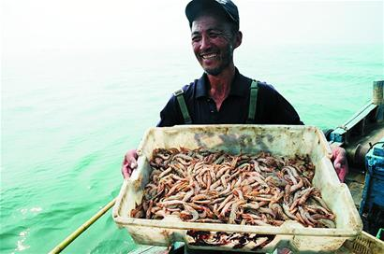
三、老爷爷的故事为什么说不完呢？

Slide 22
我家住在大海边
月亮湾的人们摇着船出海捕鱼，他们撒下一张张的网，收获的是满船的鱼虾和欢乐。他们的快乐和幸福当然说也说不完。

Slide 23

我家住在大海边
天 蓝 蓝， 海 蓝 蓝，
我 家 住 在 大 海 边。
海 边 有 个 月 亮 湾，
湾 里 有 条 打 鱼 船。
船 上 有 位 老 爷 爷，
他 的 故 事 说 不 完。

Slide 24
我来说一说
1、我 家 住 在 大 海 边。
我 家 住 在
住 在
2、船 上 有 位 老 爷 爷。
上 有 位
有 位

Slide 25

我家住在大海边
学写生字
笔画：提
打
生字

Slide 26
我家住在大海边
住位

Slide 27
大海有无限的资源
和财富，是人类的朋友
，我们要保护大海，绿
化环境，让生活更美好。

Slide 28

小 画 家
把今天学的诗歌画成一幅画。
把大海里有趣的东西画成
一幅画。

